Slide 1
ИГРОВЫЕ РИТМИЧЕСКИЕ
УПРАЖНЕНИЯ
ДЛЯ СТАРШИХ
ДОШКОЛЬНИКОВ
Игровые упражнения по формированию чувства ритма носят не только обучающий характер,
но и обладают определенным
терапевтическим эффектом
(они направлены на снятие эмоционального напряжения и формирование волевых усилий у дошкольника).

Slide 2
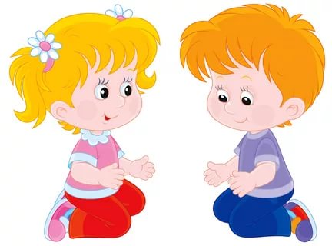
«Дружные ребята» Слова: «Я и мои друзья» дети произносят все вместе,
сопровождая их движениями и хлопками.
На слово «Я» дети прижимают руки к груди и произнося его протяжно.
На слова «мои» и «друзья» выполняют два хлопка по коленям,
более коротко. Получается ритмический рисунок, состоящий из длинного звука — «Я» и двух коротких «мои друзья».
Когда ритм освоен, дети хлопают «мои друзья» по коленям сидящих с двух сторон соседей. Если ритм в исполнении детей звучит уверенно, то можно украсить действия, играя мелодию польки или плясовой на фортепиано, металлофоне или добавить любой ударный инструмент.

Slide 3
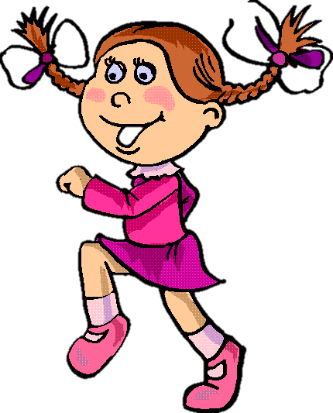
«Хлопай — топай» Выбирается музыкальное произведение с четкой ритмической пульсацией
(в размере четыре четверти).
Дети хлопают сначала на сильную, первую долю,
затем на первую и третью.
Постепенно задание усложняется.
Дети хлопают на первую, вторую доли, на третью, четвертую молчат.
Потом на первую и четвертую хлопают, а на вторую и третью — отдыхают.

Slide 4
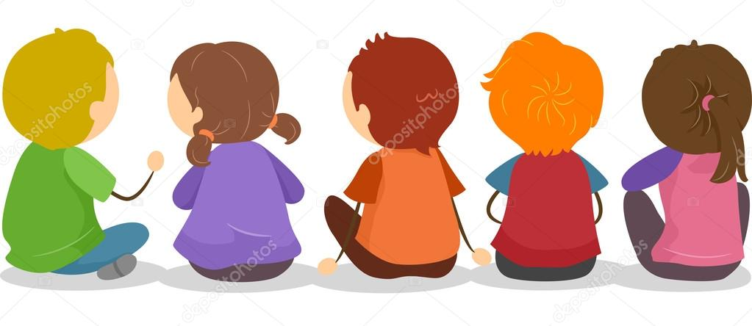
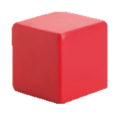
«Калинка-малинка» Дети сидят «по-турецки» лицом к центру круга.
Перед каждым из них кубик.
Хором, в умеренном темпе пропевается текст знакомой песни:
«Калинка, малинка, малинка моя».
Одновременно каждый из играющих перемещает лежащий перед ним кубик
соседу справа и получает от соседа слева новый кубик
Кубики в такт музыке «путешествуют по кругу» до тех пор,
пока не вернутся к своим «хозяевам».
Передвижение кубика происходит обязательно на сильную долю,
то есть на ударный слог текста.

Slide 5
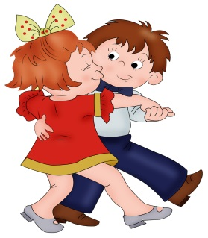
«Потанцуем!» Дети стоят по кругу парами, держась за руки.
Под музыку русской народной песни «Во саду ли, в огороде» идут,
гуляют по кругу (8 тактов).
Потом кружатся парами (8 тактов). Затем идут налево по кругу и опять кружатся.
Потом идут (четыре такта) к центру.
Все, стоящие в паре справа, вертятся звездочкой,
держась правой рукой (четыре такта).
Возвращаясь на свои места, опять кружатся со своей парой.
Теперь идут в центр стоящие с левой стороны в паре
и также кружатся звездочкой и т. д.

Slide 6
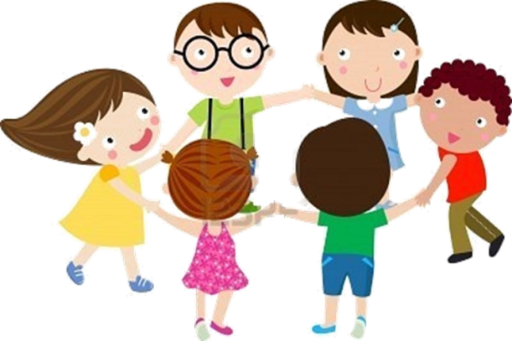
«Не ошибись» Дети стоят по кругу, лицом к центру. Под веселую подвижную музыку
по очереди выполняют движения:
хлопок в ладоши, хлопок по коленям, притоп, пружинку.
Каждый ребенок выполняет только одно движение.
Главное, не опоздать, дождаться своей очереди и не перепутать движения.
Если дети поняли игру, можно ускорить темп.
Игра развивает не только чувство ритма,
но и внимание, сосредоточенность, воспитывает выдержку.

Slide 7
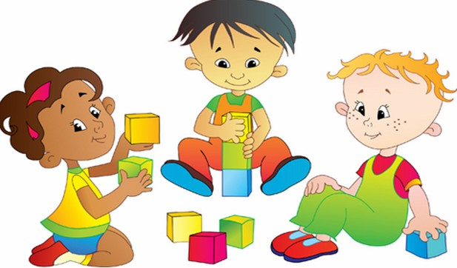
«Паровозик» «Паровозик» — это усложненный вариант предыдущей игры. Дети садятся на стульчики по кругу как можно ближе друг к другу. Левая рука лежит на левом колене ладошкой вверх, это «станция». На ладошке лежит кубик-«вагончик». «Вагончики» начинают движения под текст: «Паровоз, паровоз, он вагоны повез». Текст произносится в таком ритме: два коротких звука, один длинный. В ритме текста дети 2 раза ударяют кубиком по левой ладошке, держа его сверху правой рукой, произнося: «Па-ро...», и на длинный слог — «воз» — перекладывают кубик на ладошку соседа справа, получая в это время кубик от соседа слева, и так на весь текст несколько раз. Кубики передвигаются в одном направлении, «паровозик» поехал. Чтобы не произошло «крушение», необходимо сначала прохлопать ритм не один раз всем вместе, по ладошкам, без кубиков. Когда он усвоен, можно «отправлять поезд». Взрослый (он сидит и общем кругу, а перед ним корзина с кубиками) берет но одному кубику из корзины и пускает их по кругу один за другим, пока у каждого ребенка в руках не окажется по кубику. Когда достигнута слаженность, движение паровозика можно ускорять и замедлять — менять темп, таким образом усложняя задания.

